Slide 1
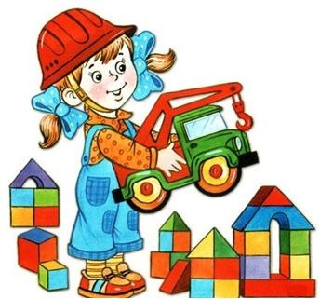
«Влияние игр на развитие психических процессов: памяти, внимания, мышления»

Slide 2
В дошкольном возрасте игра – ведущий вид деятельности ребенка
Психическое развитие дошкольника происходит в игре и в продуктивных видах деятельности, в которых формируются элементы учебной и трудовой деятельности.
Как верно заметил Рубинштейн: «Игра – практика развития». Так, ей принадлежит существенная роль в умственном воспитании детей. В игре происходит формирование восприятия, мышления, памяти, речи – тех фундаментальных психических процессов, без достаточного развития которых нельзя говорить о воспитании гармоничной личности.
Разнообразные знания, впечатления обогащают его духовный мир, и всё это находит отражение в игре.
Познавательные процессы - это психические процессы, в ходе которых с помощью обработки информации создается представление о действительности.
Восприятие
Воображение
Ощущения
Внимание
Память
Мышление

Slide 3
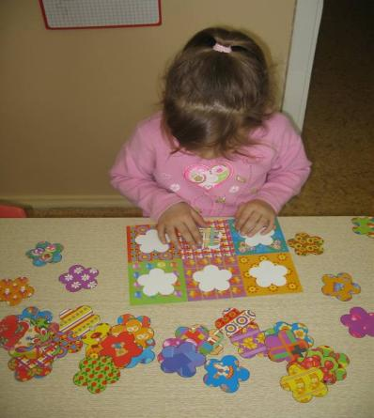
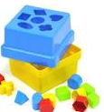
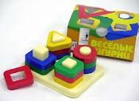
ВОСПРИЯТИЕ - ведущий познавательный процесс дошкольного возраста.
Восприятие ребенка тесно связано с игрой. В игре он моделирует все фрагменты окружающей жизни и новой информации, вызвавшей у него интерес, активно познает воспринятую информацию. Значение восприятия в жизни дошкольника очень велико, так как оно создает фундамент для развития мышления, способствует развитию речи, памяти, внимания, воображения.

Slide 4
РЕКОМЕНДАЦИИ ПЕДАГОГАМ ПО РАЗВИТИЮ ВОСПРИЯТИЯ
Учить детей различать предметы на ощупь.
Формировать умение выделять признаки в предмете: форму, цвет, вкус.
Учить соотносить предметы по величине.
Развивать наблюдательность; учить внимательно и последовательно рассматривать предмет или явление.
Формировать умение составлять из частей целое.
Различать основные признаки разных времен года.
Закреплять пространственные представления по картине: слева, справа, сверху, внизу, перед, за, между, рядом.
Формирование сенсорных эталонов формы.
Способствовать развитию умения анализировать предмет, выделять в нем мелкие детали.

Slide 5
Развивающая игра
«Кто где находится?»

Slide 6
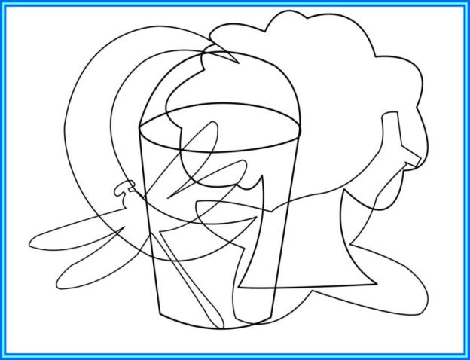
«Чей контур?»

Slide 7
ВНИМАНИЕ – избирательная направленность восприятия на тот или иной объект

Slide 8
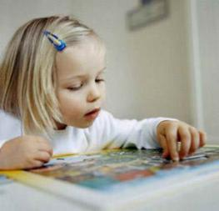
Рекомендации педагогам для работы с детьми
по развитию внимания:
Часто менять формы деятельности.
Почаще наблюдать с детьми и обсуждать услышанное и увиденное.
Учить ребенка сознательно направлять внимание на определенные предметы и явления.
Учить детей управлять вниманием в соответствии с целью.
Создавать средства - стимулы, которые будут организовывать внимание ребенка.
Для развития внимания использовать игры с правилами и игры-драматизации.

Slide 9
Игры и упражнения, способствующие развитию внимания:
"Да и нет не говорите. Белого и черного
не носите".
Игры – головоломки, загадки
"Найди отличия".
"Найди два одинаковых предмета".
"Будь внимателен" (выполнение гимнастических упражнений по словесной команде).
"Волшебное слово" (взрослый показывает упражнения, а ребенок их повторяет только в том случае, если взрослый говорит: "Пожалуйста!").
"Где что было", (ребенок запоминает предметы, лежащие на столе; ребенок отворачивается, взрослый передвигает предметы; ребенок указывает, что изменилось).
"Назови, что ты видишь" (ребенок за одну минуту должен назвать как можно больше предметов, находящихся в комнате).

Slide 10
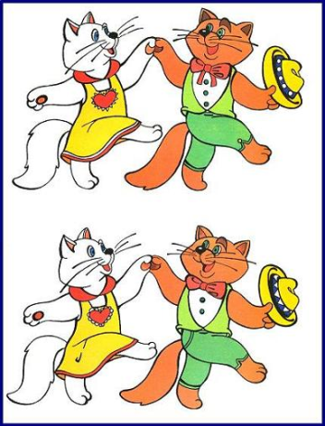
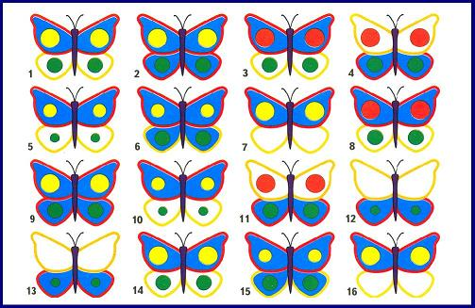
Игра «Найди отличия»
Игра «Найди пару»

Slide 11
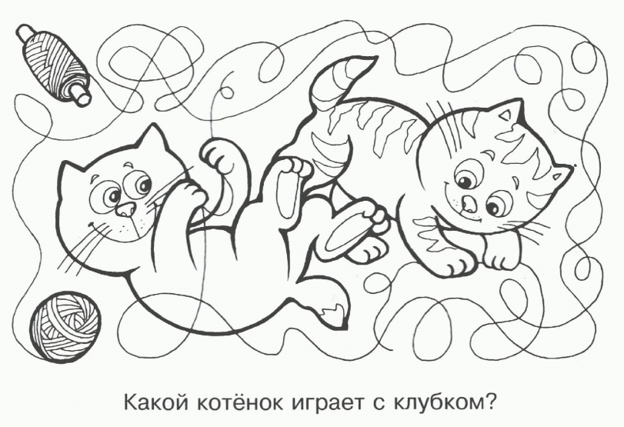

Slide 12
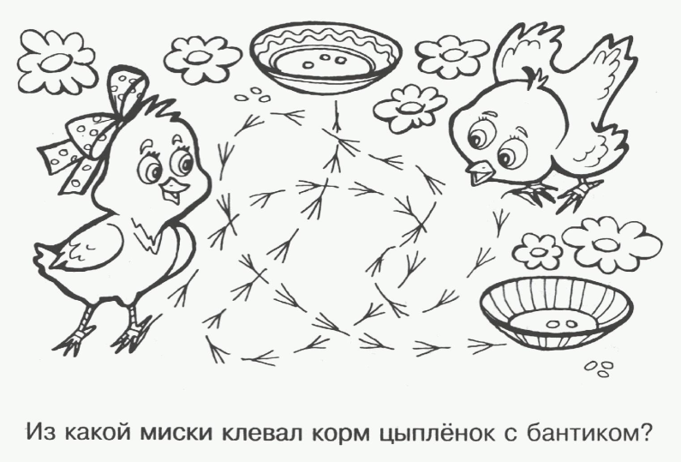

Slide 13
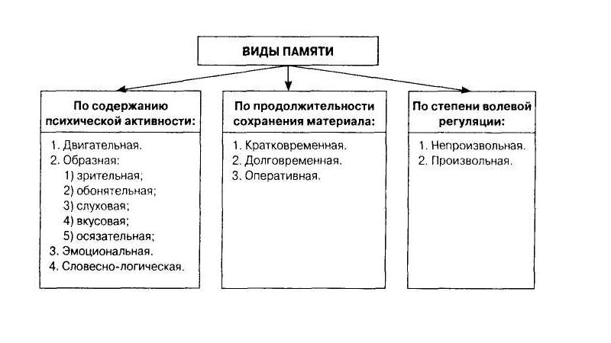
ПАМЯТЬ
Дошкольное детство - возраст, наиболее благоприятный для развития памяти. Однако память дошкольника имеет ряд специфических особенностей.
У младших дошкольников память непроизвольна. Ребенок не ставит перед собой цели что-то запомнить или вспомнить и не владеет специальными способами запоминания. Интересные для него события, действия, образы легко запечатлеваются, непроизвольно запоминается и словесный материал, если он вызывает эмоциональный отклик.

Slide 14
Рекомендации педагогам для работы с детьми по развитию памяти (данные методы не требуют специальной подготовки.):
Развивать у ребенка умения произвольно вызывать необходимые воспоминания.
Обучение культуре запоминания.
Учить ребенка вспоминать последовательность событий.
Учить использовать при запоминании мнемотехнические приемы.
Учить детей использовать образ как средство развития произвольной памяти.
Учить детей повторять, осмысливать, связывать материал в целях запоминания, использовать связи при припоминании.
Способствовать овладению умением для запоминания использовать вспомогательные средства.

Slide 15
Игры и упражнения, способствующие развитию памяти
"Запомни предметы" (учить ребенка запоминать и воспроизводить информацию).
"Следопыт" (Взрослый показывает ребенку игрушку и говорит, что сейчас ее спрячет в комнате; ребенок отворачивается; взрослый прячет игрушку; ребенок должен ее найти).
"Одежда" (ребенок должен вспомнить, в каком порядке он одевался утром).
"Нарисуй такой же" (ребенок рисует на листе бумаге какой-либо простой предмет; затем лист переворачивается и ребенок должен нарисовать точно такой же предмет).
"Я положил в мешок" (взрослый на глазах ребенка кладет в мешок разные предметы; ребенок должен вспомнить, что лежит в мешке).
"Короткий рассказ" (взрослый читает короткий рассказ; ребенок должен воспроизвести его).
"Фигурка из палочек" (взрослый выкладывает фигурку из палочек; ребенок запоминает ее и по памяти выкладывает такую же).

Slide 16
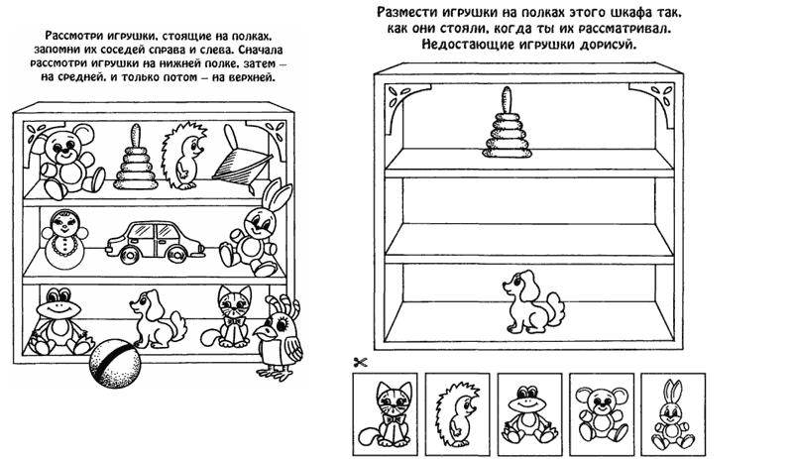

Slide 17
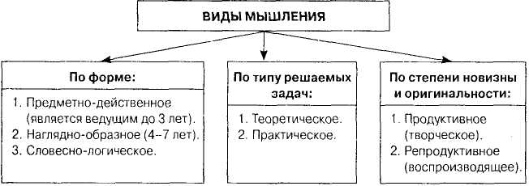
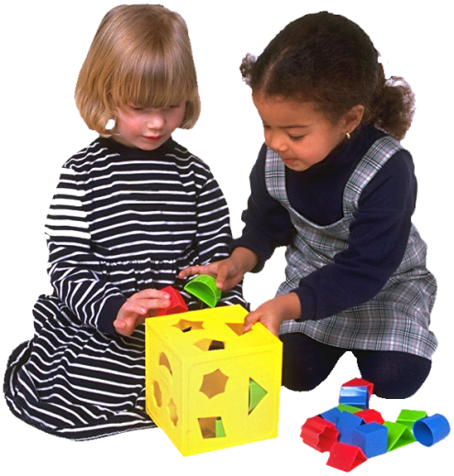
МЫШЛЕНИЕ
высший познавательный процесс обобщенного и опосредованного отражения действительности. Мышление является самым важным процессом познания.

Slide 18
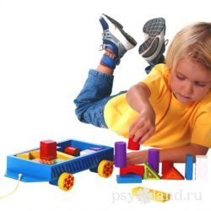
Рекомендации педагогам для работы с детьми
по развитию мышления:
Развитие умственной способности через овладение действиями замещения и наглядного моделирования в различных видах деятельностью.
Составлять группу из отдельных предметов.
Учить выделять предметы по назначению, по характерным признакам.
Учить классифицировать предметы и обобщать их по характерным признакам или назначению.
Учить понимать смысл литературного произведения; воспроизводить в правильной последовательности содержание текста с помощью вопросов.
Учить сравнивать предметы.
Учить соотносить схематическое изображение
с реальными предметами.
Развивать быстроту мышления через
дидактические
игры.

Slide 19
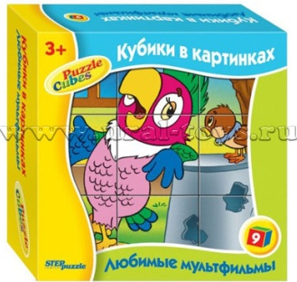
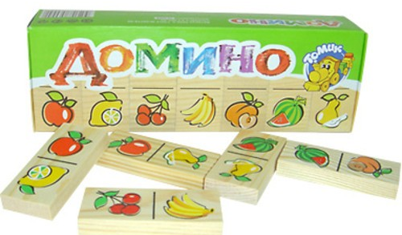
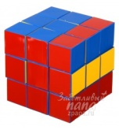
Игры и упражнения, способствующие развитию мышления:
"Разложи картинки" (учить учитывать последовательность событий).
"Оканчивание слов" (учить заканчивать слово по начальному слогу).
"Найди лишний предмет", "Найди в ряду лишнюю фигуру" (учить классифицировать предметы по признакам и назначению).
«Творческий подход" (ребенку показывают предметы, не имеющие определенного назначения; ребенок должен придумать, как можно использовать данный предмет).
"Антонимы" (ребенку называется слово, а оно должен назвать противоположное по смыслу слово, например: "тяжелый - легкий", "сильный -слабый", "легкий - тяжелый и др.).
"Уникуб", "Лото". "Домино", пазлы,
конструкторы.
Загадки.

Slide 20
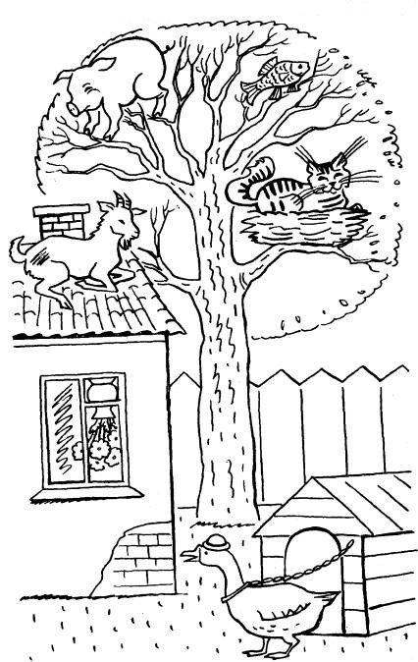
«Нелепицы»

Slide 22
Детство – очень важный период в жизни каждого ребенка. В этом возрасте среди различных видов деятельности особое место занимает игра. В ней естественным для дошкольника образом происходит умственное развитие, становление личности ребенка в целом.
При организации педагогического процесса необходимо учитывать следующее:
• Отдавать приоритет игровой деятельности, так сказать, дать детям наиграться
• Шире включать игры во все виды деятельности дошкольника
• Осуществлять коррекцию умственного развития через систему специально подобранных игр
• Содействовать проявлению творчества, инициативы со стороны детей в игровой деятельности
• Не стоит забывать и о грамотном руководстве игрой, её обогащении со стороны педагога.
Игра — это огромное светлое окно, через которое в духовный мир ребенка вливается живительный поток представлений, понятий об окружающем мире.
Игра — это искра, зажигающая огонек пытливости и любознательности.
Сухомлинский В. А.

